Slide 1
퍼즐 레퍼런스
제작: 2020137020 박민승

Slide 2
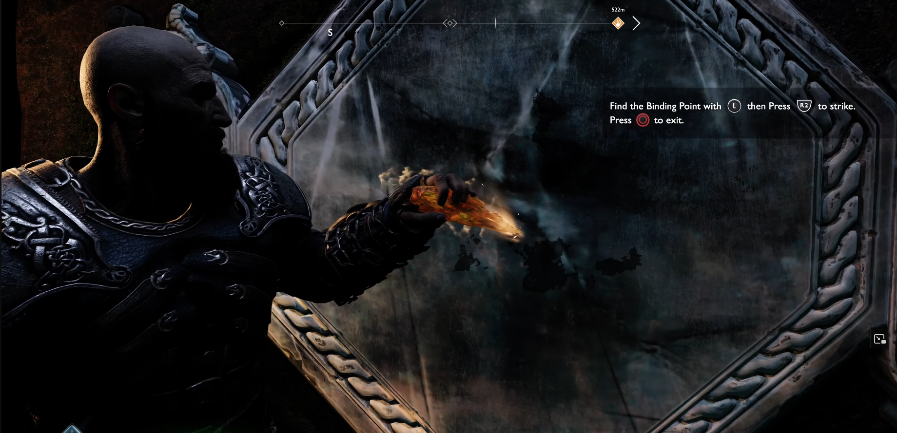
갓오브워(숨겨진 포인트 찾기)
레퍼런스 요소)
숨겨진 포인트를 찾기 위해 마우스를 사용해 모니터 패널을 클릭하라 클릭한 지점이 숨겨진 포인트와 클릭한 지점이 가까울 수록 클릭 시 모니터에 생기는 진동의 크기가 커진다.
https://youtu.be/_oOZG5-tqpA?si=cNAWjc3f-ZrXUW1D&t=37516

Slide 3
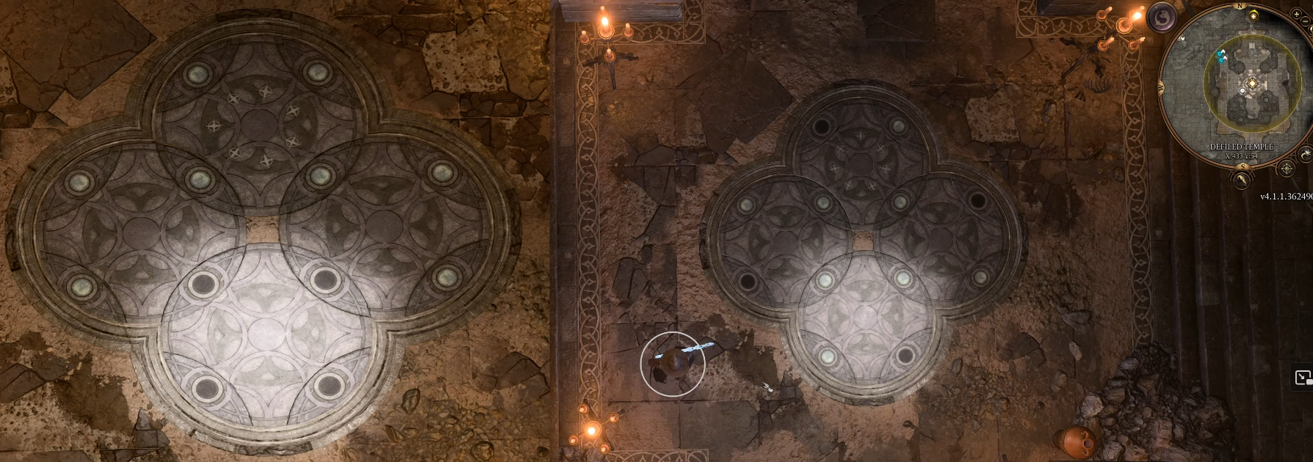
발더스게이트3(회전 디스크 퍼즐)
레퍼런스 요소)
석판을 회전시켜 그림과 같은 모양을 만든다. 맵(레벨)에서 그림을 보여준 후 컴퓨터에서 석판(패널)을 회전시켜 모양을 맞추면 퍼즐 해결로 적용
https://youtu.be/LwcEarHxBRs?si=44YV88taRuEeLRgC

Slide 4
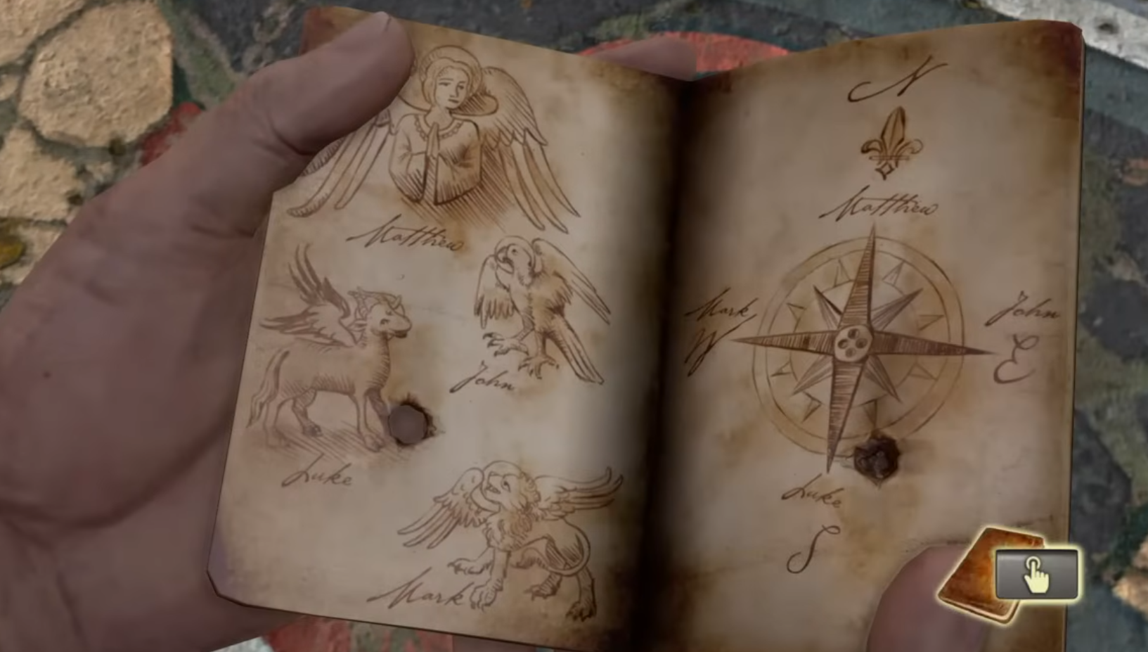
언차티드1(석상 회전 퍼즐)
레퍼런스 요소)
아이템을 통해 PC 퍼즐 중 물체의 회전 방향에 관한 힌트를 받아 물체를 옳은 방향으로 회전시켜 퍼즐을 해결(ex 독수리 모양 물체는 남쪽을 보도록 회전)
https://youtu.be/LUFvPPuHdiI?si=XHWKZb3umtwVxyYl

Slide 5
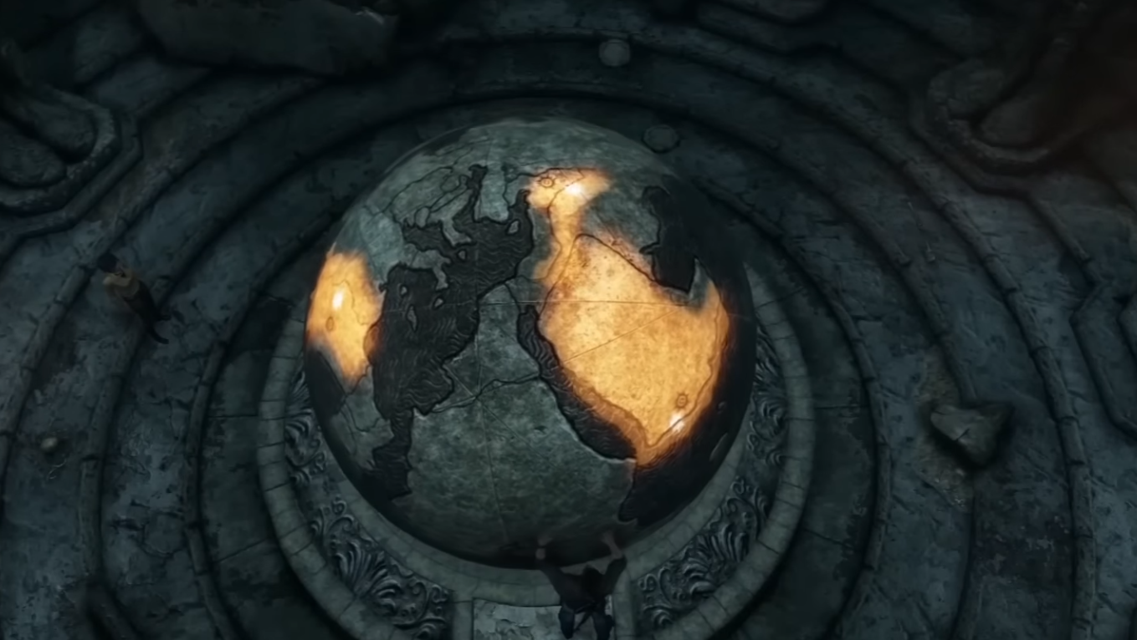
언차티드3(지구본 퍼즐)
레퍼런스 요소)
PC 내에서 지구본 회전 시켜 지구본 비쳐지는 빛과 지구본의 지형을 맞춘다.
https://youtu.be/ebRMgnk8UwI?si=Nq1wne1DS34KkE_-

Slide 6
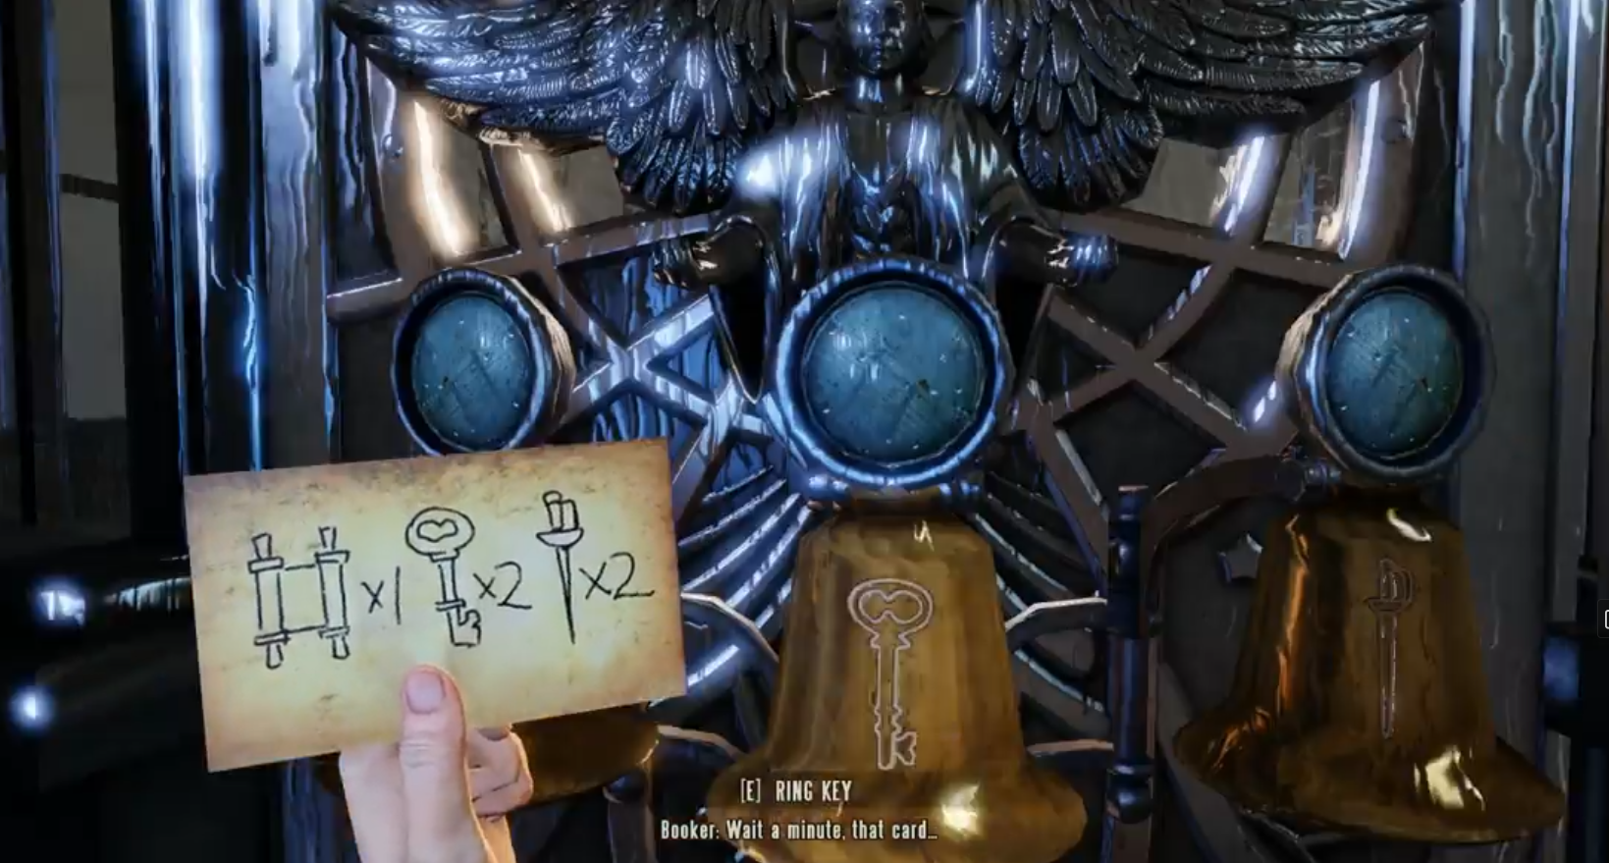
바이오쇼크 인피니트(종을 울려라)
레퍼런스 요소)
레벨에서 얻을 수 있는 아이템으로 어떤 종류의 오브젝트(ex 종)을 몇 회 울려야하는지 파악 오브젝트와 상호작용하는 퍼즐
https://youtu.be/BWgrj07dH3s?si=qhuu1LnADW5oNd_R

